Slide 1

Spark基础学习
SHEIN GROUP LIMITED

Slide 2
目录
01
基础介绍
02
RDD介绍
03
Spark Streaming
SHEIN GROUP LIMITED

Slide 3

01
基础介绍
SHEIN GROUP LIMITED

Slide 4
基础介绍-生态系统
Spark Core：Spark Core包含Spark的基本功能，如内存计算、任务调度、部署模式、故障恢复、存储管理等。Spark建立在统一的抽象RDD之上，使其可以以基本一致的方式应对不同的大数据处理场景；通常所说的Apache Spark，就是指Spark Core；
Spark SQL：Spark SQL允许开发人员直接处理RDD，同时也可查询Hive、HBase等外部数据源。Spark SQL的一个重要特点是其能够统一处理关系表和RDD
Spark Streaming：Spark Streaming支持高吞吐量、可容错处理的实时流数据处理，其核心思路是将流式计算分解成一系列短小的批处理作业。Spark Streaming支持多种数据输入源，如Kafka、Flume和TCP套接字等；
MLlib（机器学习）：MLlib提供了常用机器学习算法的实现，包括聚类、分类、回归、协同过滤等；
GraphX（图计算）：GraphX是Spark中用于图计算的API，可认为是Pregel在Spark上的重写及优化，Graphx性能良好，拥有丰富的功能和运算符，能在海量数据上自如地运行复杂的图算法。
SHEIN GROUP LIMITED

Slide 5
基础介绍-基础概念
RDD：是弹性分布式数据集（Resilient Distributed Dataset）的简称，是分布式内存的一个抽象概念，提供了一种高度受限的共享内存模型；
DAG：是Directed Acyclic Graph（有向无环图）的简称，反映RDD之间的依赖关系；
Executor：是运行在工作节点（Worker Node）上的一个进程，负责运行任务，并为应用程序存储数据；
应用：用户编写的Spark应用程序；
任务：运行在Executor上的工作单元；
作业：一个作业包含多个RDD及作用于相应RDD上的各种操作；
阶段：是作业的基本调度单位，一个作业会分为多组任务，每组任务被称为“阶段”，或者也被称为“任务集”。
SHEIN GROUP LIMITED

Slide 6
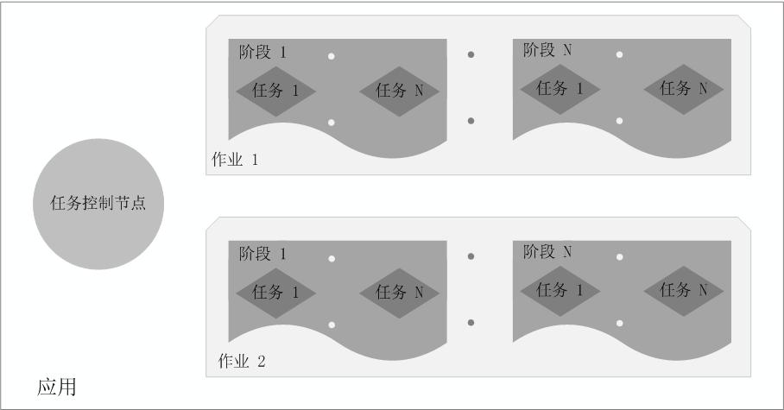
基础介绍-各种概念之间的关系
SHEIN GROUP LIMITED

Slide 7
02
RDD介绍
SHEIN GROUP LIMITED

Slide 8
RDD介绍
RDD 即弹性分布式数据集（Resilient Distributed Databases），它是 Spark 对数据的核心抽象，也就是 Spark 对于数据进行处理的基本单位。使用 Spark 对数据进行处理首先需要把数据转换为 RDD，然后在 RDD 上对数据进行操作。RDD 有两种算子，分别是转换和行动。
SHEIN GROUP LIMITED

Slide 9
RDD介绍
RDD 支持两种操作：
转换（transformations）：将已存在的数据集 RDD 转换成新的数据集 RDD，例如 map。转换是惰性的，不会立刻计算结果，仅仅记录转换操作应用的目标数据集，当动作需要一个结果时才计算。
动作（actions） ：在数据集 RDD 上进行计算后返回一个结果值给驱动程序，例如 reduce。
SHEIN GROUP LIMITED

Slide 10
03
Spark Streaming介绍
SHEIN GROUP LIMITED

Slide 11
Spark Streaming介绍
Spark Streaming 是在 Spark 上建立的可扩展的高吞吐量实时处理流数据的框架，数据可以是来自多种不同的源，例如 kafka、Flume、Twitter、ZeroMQ 或者 TCP Socket 等。在这个框架下，支持对流数据的各种运算，比如 map、reduce、join 等。处理过后的数据可以存储到文件系统或数据库。
SHEIN GROUP LIMITED

Slide 12
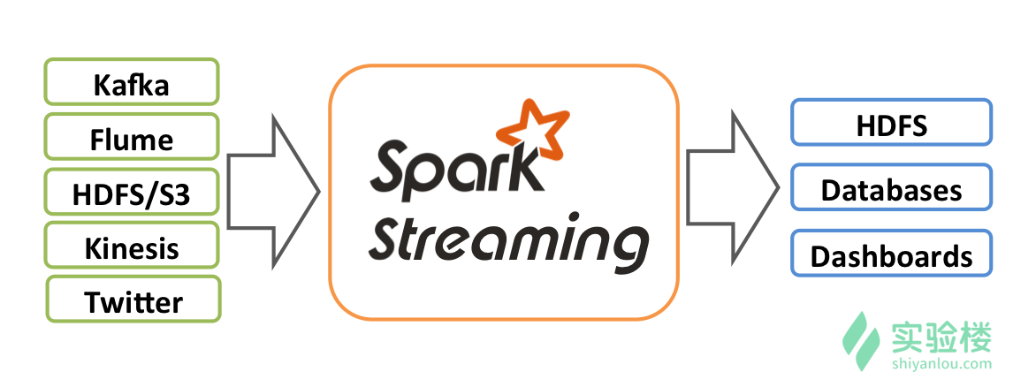
Spark Streaming介绍
SHEIN GROUP LIMITED

Slide 13
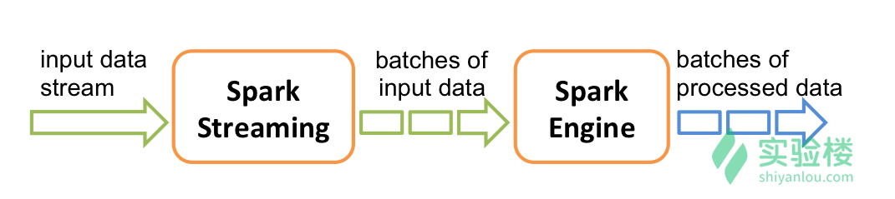
Spark Streaming介绍
Spark Streaming 对数据的处理方式如下图所示，采用的方法是对 Stream 数据进行时间切片，分成小的数据片段，通过类似批处理的方式处理数据片段
SHEIN GROUP LIMITED

Slide 14
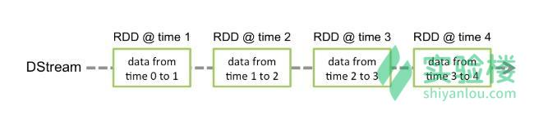
Spark Streaming介绍
DStream(离散化流) 是 Spark Streaming 提供的基本抽象，这就类似于 RDD 是 Spark 的基本抽象。它代表一个随时间推移而受到的连续数据流，这既可以是从数据源中接收的输入数据流，也可以是通过转化输入流生成的已处理数据流。在它的内部，DStream 是由一系列连续的 RDD 表示，每个 RDD 都包含来自特定时间间隔的数据。如下图所示：
SHEIN GROUP LIMITED

Slide 15
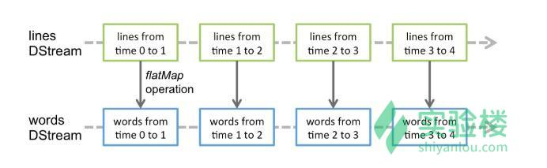
Spark Streaming介绍
应用于 DStream 上的任何操作都会转换为底层的 RDD 操作。比如下图中把行 DStream 运用 flatMap 操作作用于每一个 RDD 将其转换为单词 DStream。如下图所示：
SHEIN GROUP LIMITED

Slide 16
Spark Streaming介绍
Spark Streaming 的处理思路就是：将连续的数据持久化、离散化，然后进行批量处理。
数据持久化：将接收到的数据暂时存储下来，保证处理出错的时候还保留着源数据以供再次处理
离散化：使用特定的时间间隔来存储数据
批量处理：采用 RDD 模式对数据分批处理
SHEIN GROUP LIMITED

